Slide 1
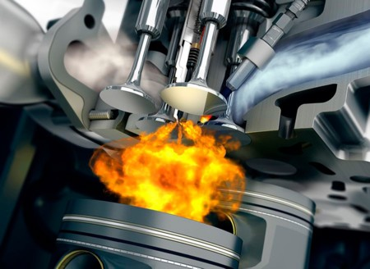
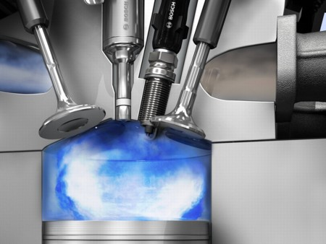
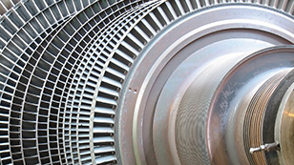
Consumo de Biodiesel en Unidades Termoeléctricas del MEM
sabino@cammesa.com.ar

Slide 2
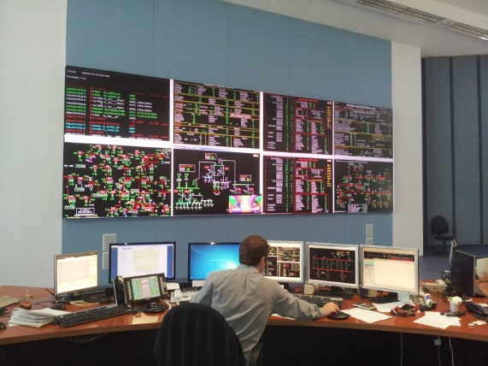
GENERACION
TRANSPORTE
DISTRIBUCIÓN
GRANDES USUARIOS
USUARIOS RESIDENCIALES

Slide 3
CAMMESA
Secretaría de Energía Eléctrica
(Preside Directorio)
ATEERA
Asociación de Transportistas
ADEERA
Asociación de Distribuidores
AGUEERA
Asociación de Grandes Usuarios
AGEERA
Asociación de Generadores

Slide 4
Funciones de CAMMESA
Optimizar el uso de los recursos del MEM.
Despacho de Unidades, maximizando la seguridad del Sistema Eléctrico y la calidad del suministro en el MEM.
Cálculo de las transacciones económicas del MEM.
Facturación y pagos
Gestionar contratos a largo plazo
Asegurar la transparencia

Slide 5
OPERACIÓN DEL SISTEMA ELÉCTRICO
CENTROS DE CONTROL –RELACIÓN JERARQUICA
Se define como operación de un sistema eléctrico de potencia a toda acción, manual o automática, que se ejecuta sobre el sistema destinada a mantener todos sus parámetros dentro de los límites establecidos, respetando los criterios de continuidad, seguridad, calidad y economía.
COC
COT
COTDT
COG
COD
COC :
COT :
Centro de Control de operaciones del SADI (CAMMESA)
Centro de Control de operaciones del sistema de transporte (TRANSENER)
COTDT : Centro de Control de operaciones del sistema de transporte por distribución troncal
COG :
COD:
Centro de Control de operaciones de generadores
Centro de Control de operaciones de distribuidores (SACME)

Slide 6
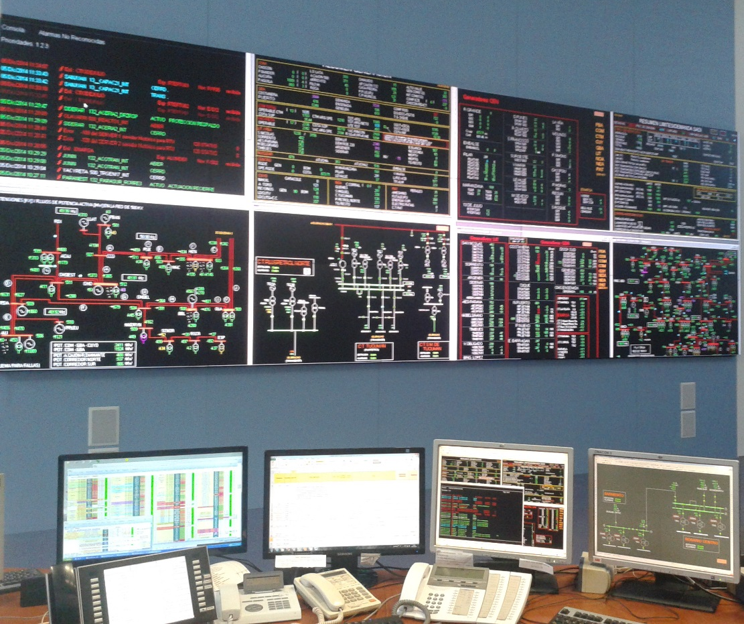
Centro de Control (COC)
Objetivos básicos:
DISPONIBILIDAD (de Potencia y de Energía)
Generación que puede ser despachada.
SEGURIDAD
Continuidad del servicio en todo momento, sin colapsos ni grandes interrupciones, respetando límites de la Red de Transporte.
CALIDAD
ECONOMÍA
Funcionamiento con Frecuencia estable y Tensiones dentro de límites establecidos, para evitar cortes.
Mínimo Costo Total de Generación de Energía para cubrir la demanda y las pérdidas, incluyendo la valorización de la Energía No Suministrada probable ante Fallas.

Slide 7
Algunas Referencias con relación a la utilización de Biodiesel
Ley 26093 Promoción de la producción, comercialización y uso de los biocombustibles
Decreto Reglamentario 109/2007
Res SE N° 828/2010 (Calidad)
Resolución SE N° 1125/2013 (art 2°)
Notas de instrucción de la SE
Consultas de CAMMESA a los Generadores

Slide 8
Nota SE N° 6018 15/09/2010
Sistema Vigente desde Agosto 2010 hasta Marzo 2013 para compras propias Res SE 95/2013
Define como prioridad en la Política Energética Nacional, la utilización del Biodiesel en turbinas de gas a ciclo abierto o combinado, debiendo CAMMESA entender al Biodiesel habilitado para su comercialización y consumo en el mercado interno como tipo de combustible vigente en el MEM.
1- Llevar las acciones necesarias para lograr la operación a la brevedad.
Se establece una señal económica de estímulo al uso de Biodiesel (precio de referencia publicado por la SE + 10%, en concepto de gastos de administración y costos financieros)
Adicionalmente se reconocen a quienes utilicen Biodiesel 10 u$s/MWh.
Mas 50% de la diferencia entre el precio de referencia y el precio de compra efectivamente abonado (si la diferencia es positiva).
Prioridad de cobro numeral “e” art 4° Res SE 406 08/09/2003
Aplicación a partir del mes de Agosto de 2010
No se aplican beneficios si el combustible lo provee CAMMESA
Precio de referencia de fletes 0,10 u$s/t km < 250 km, 0,085 u$s/t km > 250 km hasta 500 km y 0,075 u$s/t km > 500 km.
Entrega de documentación comercial (empresas habilitadas, precio producto y flete)

Slide 9
Res SE N° 1125/2013 Art 2° 30/12/2013
ARTICULO 2° — Las empresas en las cuales sea técnicamente posible la utilización de BIODIESEL para la generación eléctrica deberán agregar, a partir del 1° de enero de 2014, una proporción de dicho producto que no podrá ser inferior al DIEZ POR CIENTO (10%), mínimo en volumen, en la mezcla final con el combustible fósil gasoil necesario para el desarrollo de sus actividades.
Nota SE 573/2015 10/04/2015
Instruye a CAMMESA para implementación de la Operatoria para el 2015.

Slide 10
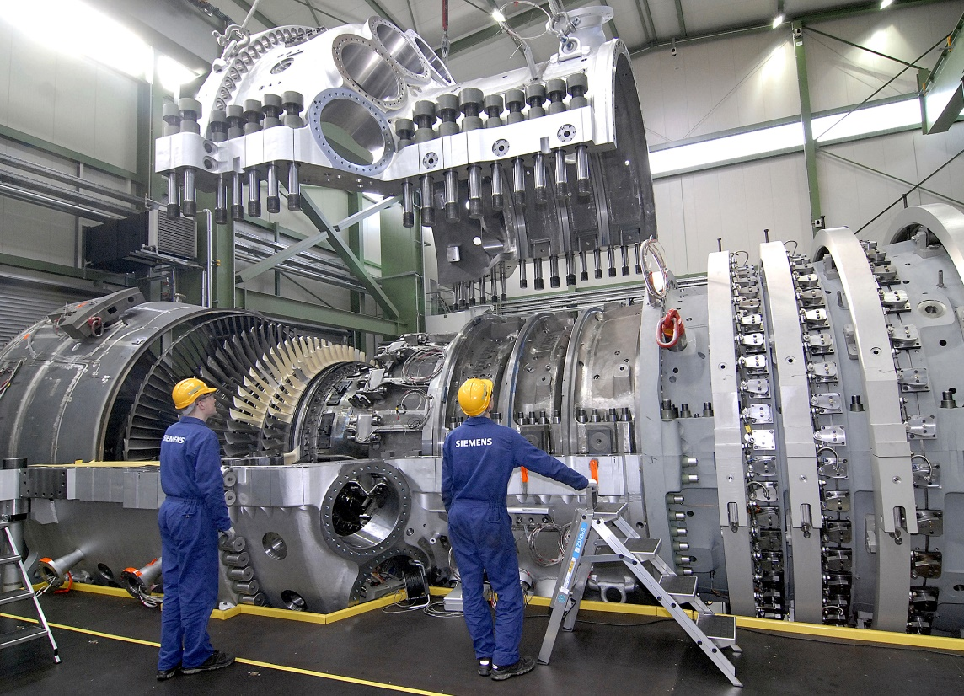
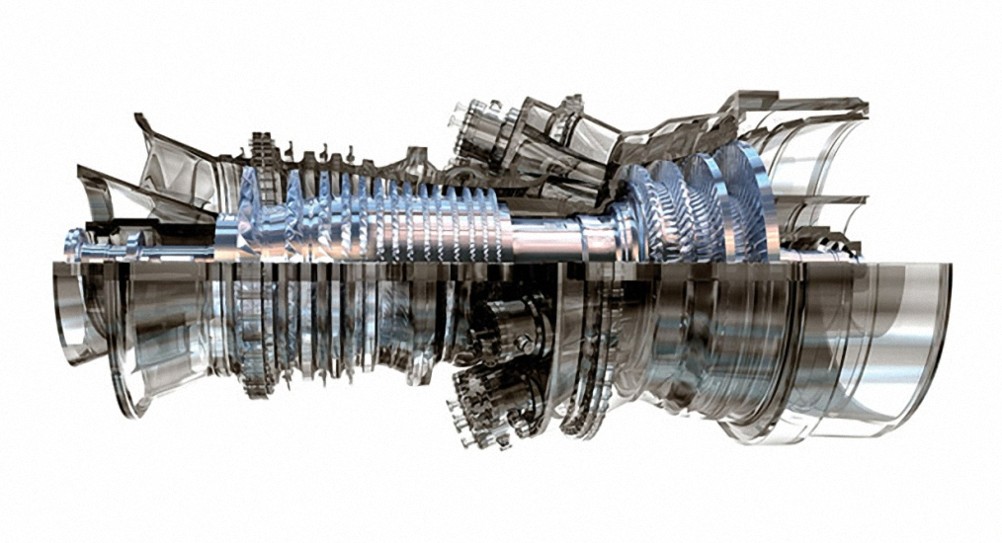
% Consumo de Combustibles
% Potencia

Slide 11
Resultados de las consultas a Generadores /Síntesis
Sin instalaciones, ni experiencia, ni personal idóneo.
Contrato no preveía utilización de biodiesel
No es posible utilización Biodiesel al 10%
No se previó en la estructura de operaciones.
Necesidad de montaje de laboratorio.
Disponibilidad de aditivos para ajustar desvíos.
Corte máximo indicado pro el fabricante 7% cumpliendo Norma DIN 14214.
Incompatibilidad con elastómeros utilizados, degradación de sellos, juntas y mangueras → mayor indisponibilidad.
Degradación acelerada de aceite lubricante del motor.
Reducida estabilidad (oxidativa y térmica) (ácido fórmico → ataca componentes internos y derivados de la polimerización → obstruyen filtros, crean sedimentos y actúan como adherentes en partes móviles reduciendo tiempo de servicio de los sistemas de inyección.
Higroscópico → corrosión en sistemas de inyección.
Menor rendimiento (11% menos PCI)
Aumento Nox
Acción Disolvente → Mantenimientos mas frecuentes en tanques
Almacenamiento exclusivo (> 98% de su capacidad)
Sin contacto con Cu, Pb, Bronce y Zn (acelera degradación)
Susceptible a variaciones de temperatura (amplitud térmica)
Necesidad sistema de agitación
Punto de enturbiamiento alto → sistema de calentamiento
Distribuida III y IV aceptan hasta B20
En condiciones de recibir hasta B10.
Verificación de calidad antes de la descarga
Verificación ausencia de agua en tks.
Plazos inferiores a los 8 meses <B20, <4 B100 verificación c/60 días >2m
Almacenamiento 3 a 6°C por encima punto de enturbiamiento
Necesidad de Acondicionador de combustible con antioxidantes y mejoradores de estabilidad de oxidación
Estabilidad a la oxidación > 10 horas (EN 14112)
Crecimiento microbiano del Combustible en el agua
Requerimiento del fabricante mas exigentes que especificaciones nacionales.
Índice de Acidez, Metales Grupo I (Na y K)
Adecuación de Instalaciones = + 2,1 MM u$s
Aumento de Inspecciones adicionales a las de las 2000, 4000 y 8000 horas
Solicitud de ajuste de los valores acordados por contrato debido a mayores costos.
Inyección únicamente en régimen de potencia para evitar retornos a tanque.
Posibilidad de recibir y dosificar hasta 50 m3/día de FAME en línea.
Reconocimiento de mayores costos
Utilización de consumibles
Personal y Servicios
Mantenimiento
Logística y Control
Administración y Gestión
B10 = incremento de costos operativos = +28% s/Gas Oil sin considerar amortización de inversiones.

Slide 12
Resultados de las consultas a Generadores /Síntesis
Altamente higroscópico
El agua acelera la degradación (hidrólisis de los ésteres produciendo acidez y formación de jabones con el consiguiente taponamiento de filtros.
Bío aumenta 100 ppm por cada trasvase.
Punto de escurrimiento PE
Punto de obturación en frío POFF
Perfomance de filtrado a baja temperatura = Cold Soak Filtration Test CFST
El comportamiento a baja temperatura está determinado por la composición de los ácidos grasos saturados (más saturados=peor comportamiento)
Aditivos (Winter Additives) impiden formación de cristales y deprimen el punto de escurrimiento y el POFF.
Calefaccionado +6°C por encima Punto de Enturbiamiento
Se recomienda para reducir impurezas y otros contaminantes (estero-glucósidos e insaponificables)= proceso de filtración en frío al final de la etapa de producción antes de almacenamiento, Antes de filtrado enfriado a 10°C y estacionado en tanques por 12 horas.
Estabilidad a la Oxidación: es función de la composición de ácidos grasos si está oxidado cuando se dosifica, los sedimentos y gomas solubles precipitan en el blending.
Estabilidad a la acidez→ taponamiento de filtros
Inertización con Nitrógeno
Alta rotación

Slide 13
Res 6/2010 Calidad 4/2/2010
ESPECIFICACIONES DEL BIODIESEL B100 PARA B5

Slide 14
Resolución SE 828/2010 Calidad FAME 10/09/2010
0,1
10
2,73
|
0,3
Análisis indicaron 1

Slide 16
Especificación de Calidad GO 1500 ppm
Parámetro | Unidades | Método | MIN | MAX
Aspect : ( Test temperature : 20°C ( October to April) y 15°C ( May to a September) |  | ASTM D-4176 | Clear and Bright—Pass
 | Haze rating | ASTM D-4176 |  | 1
Flash Point | °C | ASTM D-93 | 55
Pour Point | °C | ASTM D-97 |  | -6
Cinematic Viscosity @ 40°C | cSt | D-445 | 2 | 3,9
Micro carbon recidue (on 10% destilation ) | % weight | ASTM D-189 / D-4530 |  | 0,150
Water content (Karl Fischer Titration) | % weight | ASTM D-6304 |  | 0,020
Water and sediments | % weight | ASTM D-2709 |  | 0,05
Ash | ppm weight | ASTM D-482 |  | 50
Density | kg/l | ASTM D-4052 | 0,8200 | 0,8650
Heat of combustion, calorific value, net | kcal/kg | ASTM D-4868 | 10150
Sodium + Potassium - (Na + K) | ppm weight | ASTM D-7111 / D-3605 |  | 0,3
Vanadium - (V) | ppm weight | ASTM D-7111 / D-3605 |  | 0,5
Lead - (Pb) | ppm weight | ASTM D-7111 / D-3605 |  | 0,2
Vanadium + Plomo - (V + Pb) | ppm weight | ASTM D-7111 / D-3605 |  | 0,5
Zinc (Zn) | ppm weight | ASTM D-7111 / D-3605 |  | 0,2
Vanadium + Zinc + Lead + Nickel - (V + Zn + Pb + Ni) | ppm weight | ASTM D-7111 / D-3605 |  | 1,0
Calcium - (Ca) | ppm weight | ASTM D-7111 / D-3605 |  | 2,0
Nickel - (Ni) | ppm weight | ASTM D-7111 / D-3605 |  | 0,2
Sulphur | ppm weight | ASTM D-4294 |  | 1500
Particulate contamination, membrane 5 microns abs filter | mg/l | ASTM D-6217 |  | 5
Particulate contamination, membrane 0,8 microns abs filter | mg/l | ASTM D-6217 |  | 15
Colour | # | ASTM D-1500 |  | 1,5
Destilation 10% vol recovered | °C | ASTM D-86 |  | 235
Destilation 50% vol recovered | °C | ASTM D-86 |  | 300
Destilation 90% vol recovered | °C | ASTM D-86 |  | 360
Oxidation Stability | mg/100ml | ASTM D-2274 |  | 1
Sediment by extraction | % weight | ASTM D-473 |  | 0.02
Neutralisation number | mg KOH/g | ASTM D-974 |  | 0,500
Copper corrosion, 3 hour at 50° C |  | ASTM D-130 |  | 1 B
Calculated cetane Index |  | ASTM D-976 | 50,0
Aromatics | % vol | ASTM D-1319 |  | 30

Slide 17
Res SE 95/2013 22/03/2013
22/03/2013 = 5,12 $/u$s
Remuneración de costos variables (no combustibles)
CLASIFICACIÓN | Gas Natural GN | Líquidos |  | Carbón Mineral CM
 |  | Hidrocarburos FO/GO | Biocombustible BD
 | $/MWh | $/MWh | $/MWh | $/MWh
Unidades TG con Potencia (P) = 50 MW (Chica) | 46,3 | 81,1 | 154,3 | --
Unidades TG con Potencia (P) > 50 MW (Grande) | 46,3 | 81,1 | 154,3 | --
Unidades TV con Potencia (P) = 100 MW (Chica) | 46,3 | 81,1 | 154,3 | 139,0
Unidades TV con Potencia (P) > 100 MW (Grande) | 46,3 | 81,1 | 154,3 | 139,0
Unidades CC con Potencia (P) = 150 MW (Chica) | 46,3 | 81,1 | 154,3 | --
Unidades CC con Potencia (P) > 150 MW (Grande) | 46,3 | 81,1 | 154,3 | --
Unidades Hl con Potencia (P) = 50 MW (Renovable) | 36,7
Unidades Hl con Potencia (P) entre 50 MW y = 120 MW (Chica) | 36,7
Unidades Hl con Potencia (P) entre 120 MW y = 300 MW (Media) | 36,7
Unidades Hl con Potencia (P) > 300 MW (Grande) | 36,7
Motores Combustión interna | 74,1 | 111,2 | 148,3 | --
Central Eólica | 112,0
Central Solar Fotovoltaica | 126,0
Central a Biomasa/Biogás - Residuos Sólidos Urbanos | Ídem térmico por tecnología y escala para Gas Natural
30 u$s/MWh

Slide 18
 | COSTOS VARIABLES CLASIFICACION |  | Líquidos
 | Gas Natural GN | Hidrocarburos FO/GO | Biocombustible BD | Carbón Mineral CM
$/MWh | $/MWh | $/MWh | $/MWh
Unidades TG con Potencia (P) < 50 MW (Chica) | 26,8 | 46,9 | 89,2 | --
Unidades TG con Potencia (P) > 50 MW (Grande) | 26,8 | 46,9 | 89,2 | --
Unidades TV con Potencia (P) < 100 MW (Chica) | 26,8 | 46,9 | 89,2 | 80,4
Unidades TV con Potencia (P) > 100 MW (Grande) | 26,8 | 46,9 | 89,2 | 80,4
Unidades CC con Potencia (P) < 150 MW (Chica) | 26,8 | 46,9 | 89,2 | --
Unidades CC con Potencia (P) > 150 MW (Grande) | 26,8 | 46,9 | 89,2 | --
(8,10 $/u$s)
11 u$s/MWh
 | Fecha Publicación | Descripción
Resolución 529/2014 SECRETARIA DE ENERGIA | 23-may-2014 | ENERGIA ELECTRICA RESOLUCION 95/2013 - MODIFICACION
Resolución 482/2015 SECRETARIA DE ENERGIA | 17-jul-2015 | MINISTERIO DE PLANIFICACION FEDERAL, INVERSION PUBLICA Y SERVICIOS RESOLUCION N° 529/14 - MODIFICACION
Resolución 22/2016 SECRETARIA DE ENERGIA ELECTRICA | 31-mar-2016 | MINISTERIO DE ENERGIA Y MINERIA RESOLUCION 482/2015 - MODIFICACION
Resolución E 19/2017 SECRETARIA DE ENERGIA ELECTRICA | 02-feb-2017 | MERCADO ELECTRICO MAYORISTA AGENTE GENERADOR, COGENERADOR Y AUTOGENERADOR

Slide 19
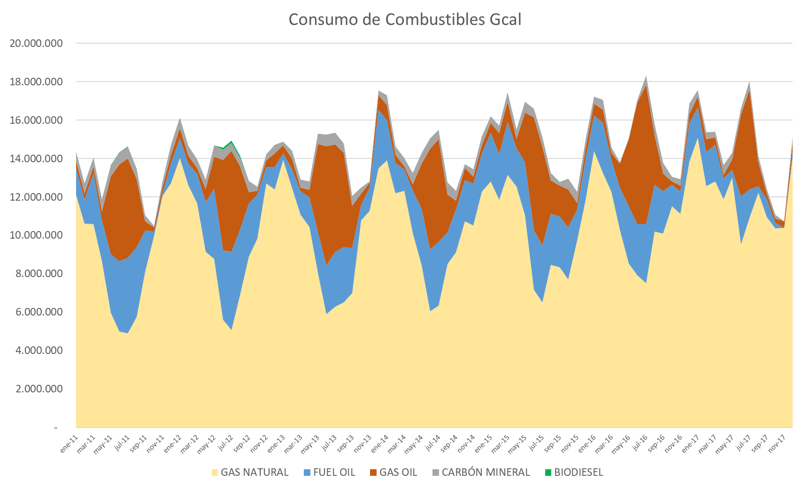

Slide 20
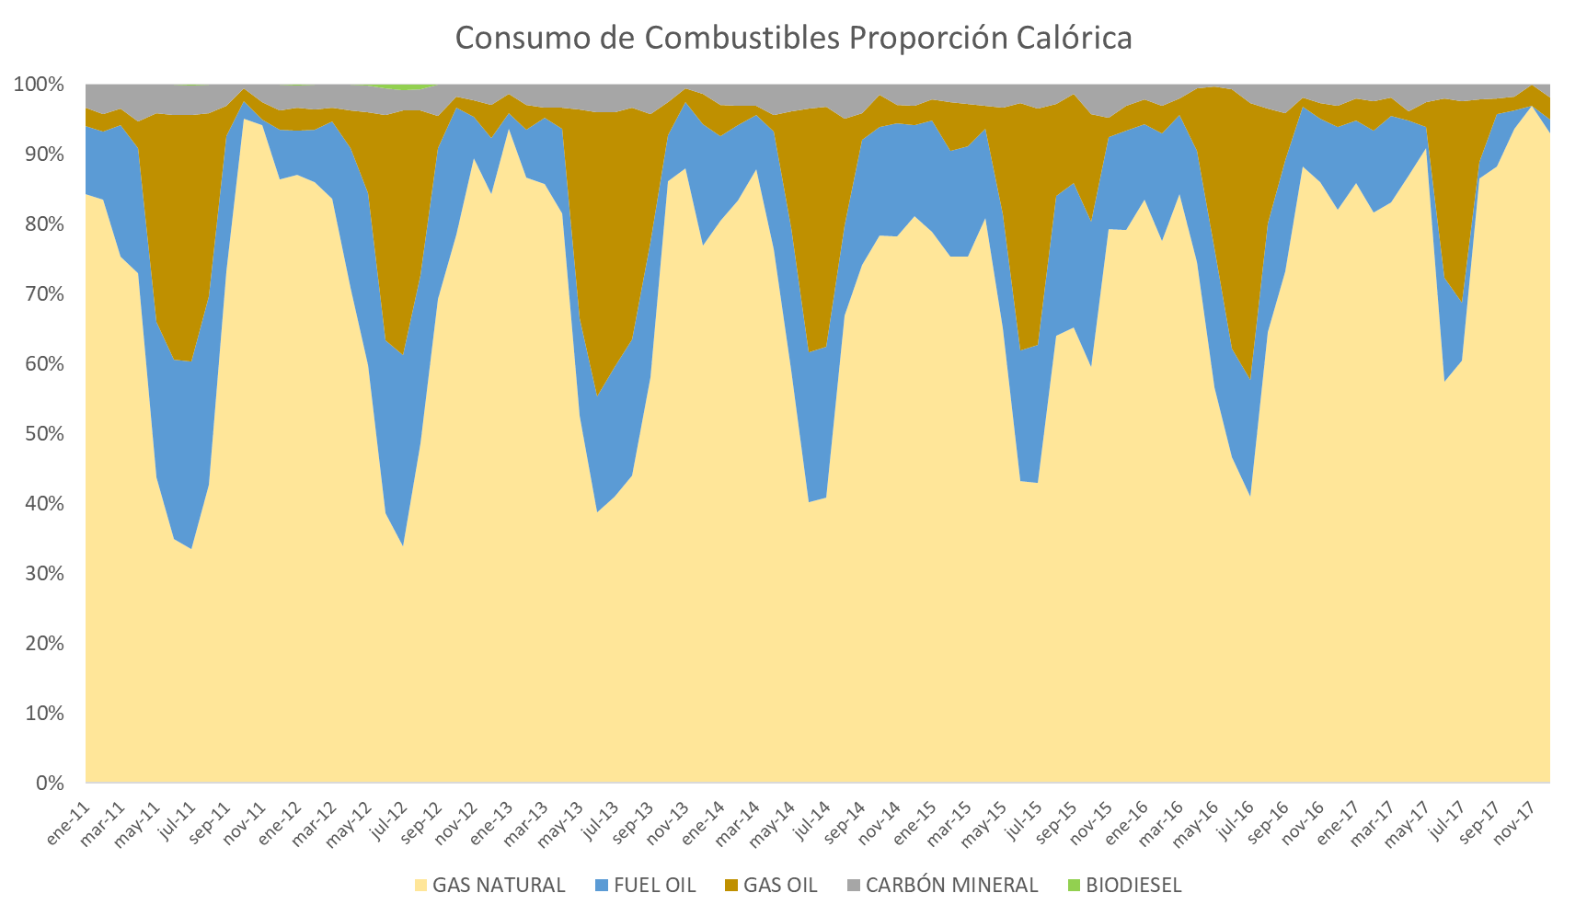

Slide 21
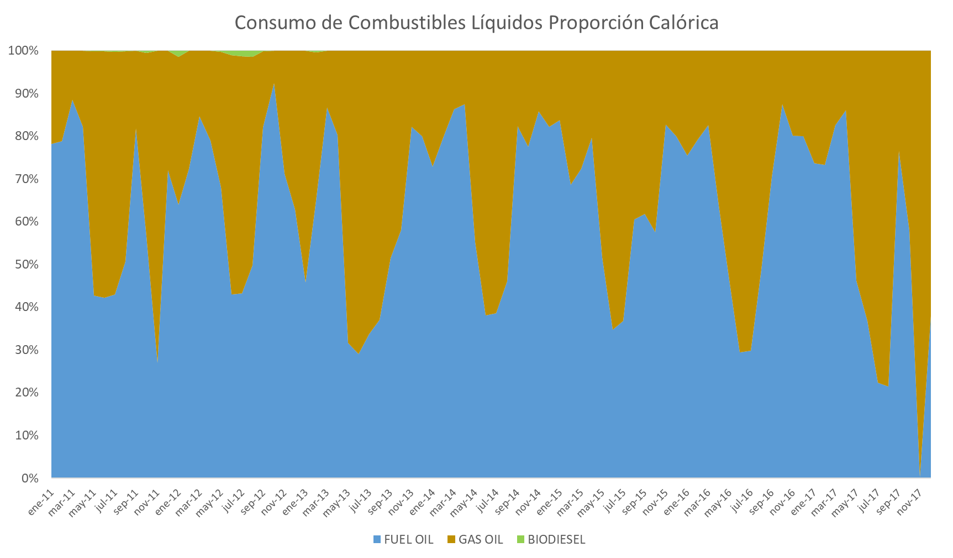

Slide 22
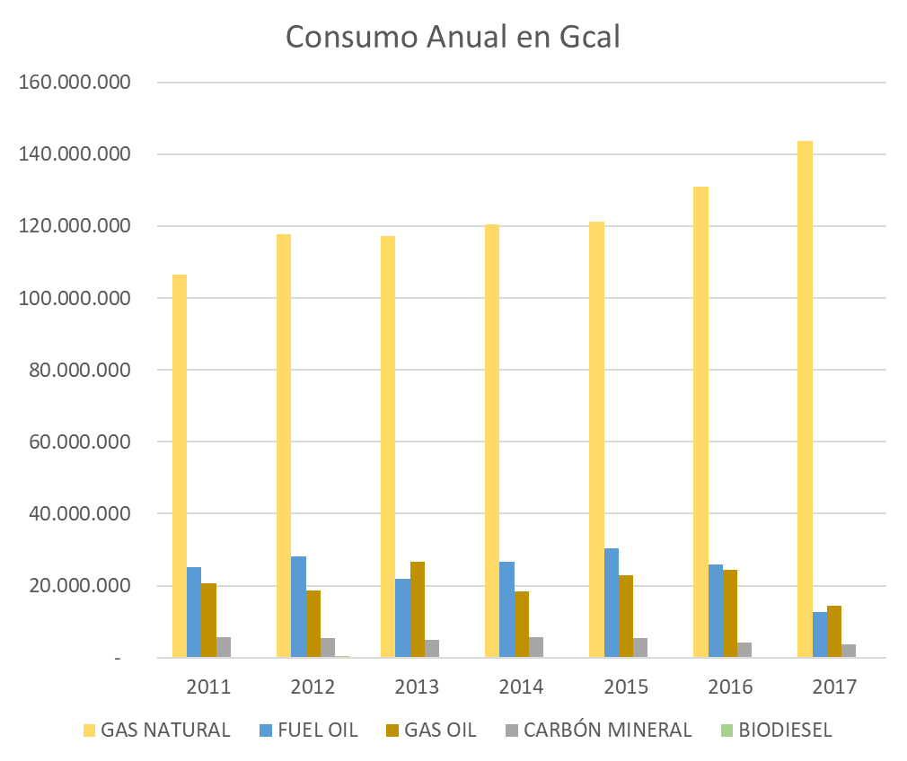
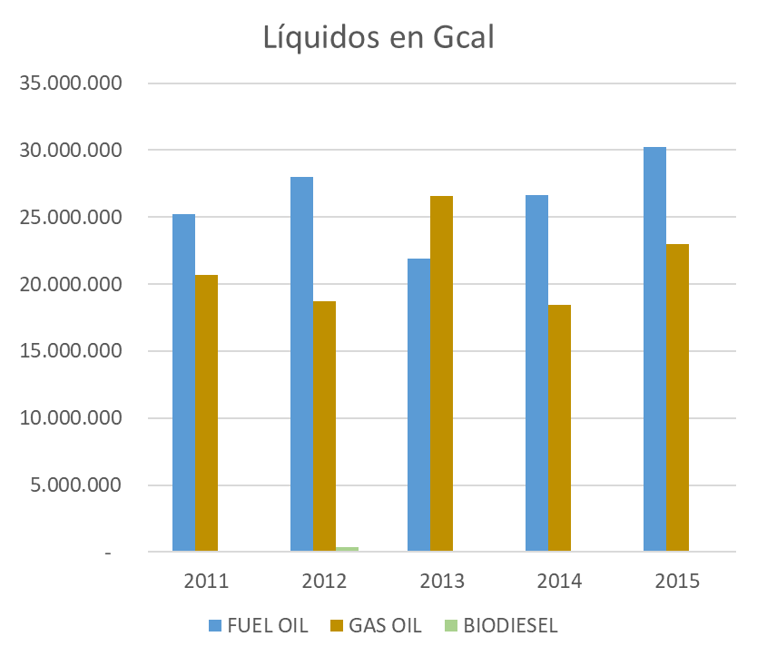
TIPO | 2012 | 2013 | 2014 | 2015 | 2016 | 2017
GAS NATURAL | 14.007.472 | 13.952.501 | 14.355.630 | 14.420.889 | 17.117.621 | 17.117.621
FUEL OIL | 2.859.734 | 2.232.623 | 2.717.326 | 3.088.619 | 1.285.707 | 1.285.707
GAS OIL | 1.827.972 | 2.593.311 | 1.799.332 | 2.239.526 | 1.396.122 | 1.396.122
CARBÓN MINERAL | 966.583 | 851.285 | 1.004.381 | 949.101 | 653.617 | 653.617
BIODIESEL | 39.263 | 1.066 | 379 | 0 | 0 | 0

Slide 23
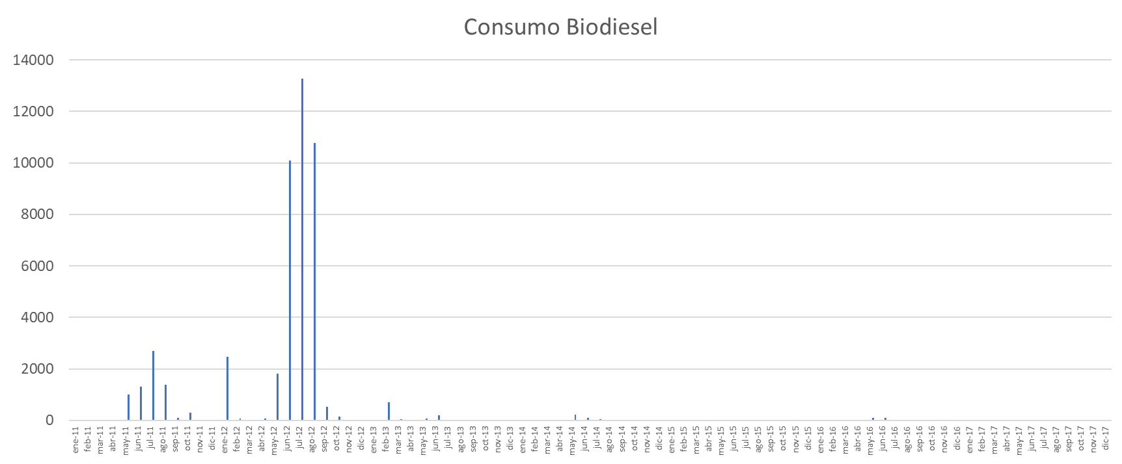

Slide 24
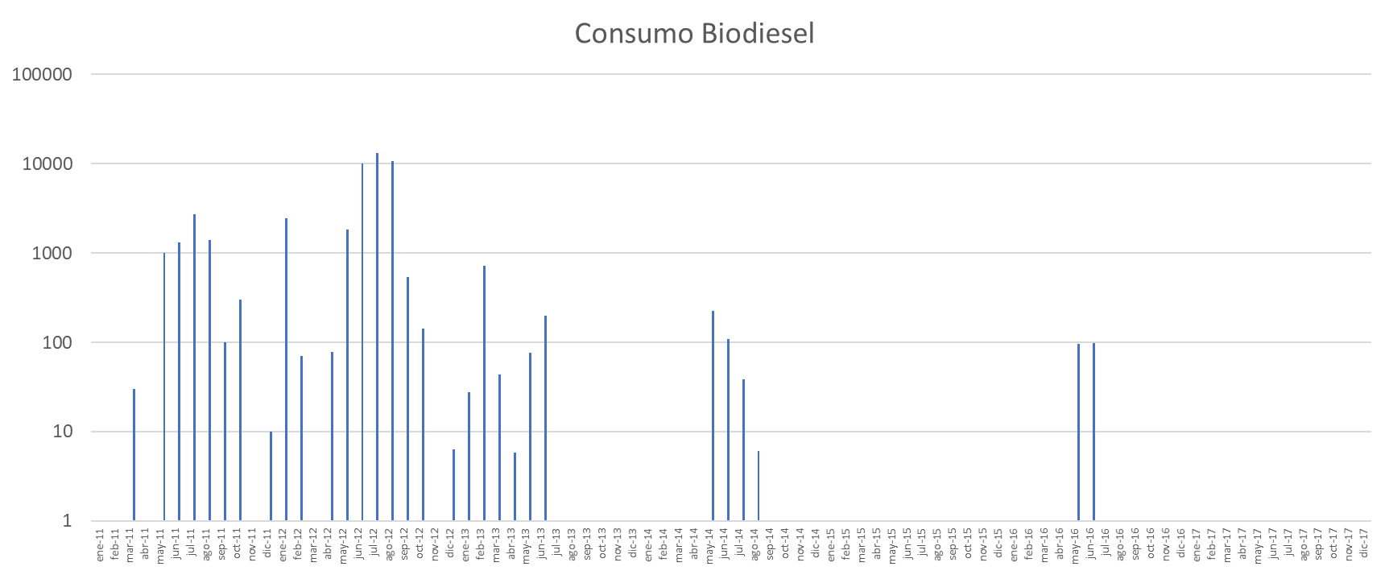
Escala Logarítmica

Slide 25
RESOL-2018-70-APN-SGE#MHA – EX-2018-54599157-APN -DGDOMEN#MHA 6/11/2018
Sustitúyese el artículo lo 8° de la Resolución Nº 95 del 22 de marzo de 2013 de la ex Secretaría de Energía por el siguiente –
"Facúltase a los Agentes Generadores, Cogeneradores y Autogeneradores del MEM a procurarse el abastecimiento de combustible propio para la generación de energía eléctrica –
Esta facultad no alterará los compromisos asumidos por los Agentes Generadores en el marco de los contratos de abastecimiento MEM con CAMMESA –
Los costos de generación con combustible propio se valorizarán de acuerdo al mecanismo de reconocimiento de los Costos Variables de Producción reconocidos por CAMMESA –
El OED continuará con la gestión comercial y el despacho de combustibles para aquellos Agentes Generadores que no hagan o no puedan hacer uso de la facultad prevista en el presente artículo".

Slide 26
Consumo de Biodiesel Bx%
 | 2011 | 2012 | 2013 | 2014 | 2015 | 2016 | 2017 | Total
CT LUJAN DE CUYO | 969 | 10439 | 82 |  |  |  |  | 11490
CT SAN NICOLAS | 4577 | 5040 |  |  |  |  |  | 9617
CT DOCK SUD |  | 1031 |  | 379 |  | 195 |  | 1605
CT PUERTO | 1106 | 22131 |  |  |  |  |  | 23237
CT SARMIENTO | 9 | 622 | 984 |  |  |  |  | 1615
CT COSTANERA | 28 |  |  |  |  |  |  | 28
CT TIMBUES | 258 |  |  |  |  |  |  | 258
TOTAL | 6947 | 39263 | 1066 | 379 | 0 | 195 | 0 | 47850

Slide 27
Gracias por su atención!!

